Slide 2
《大考卷》6人语下教用
第一、二单元阶段过关测试卷

Slide 9
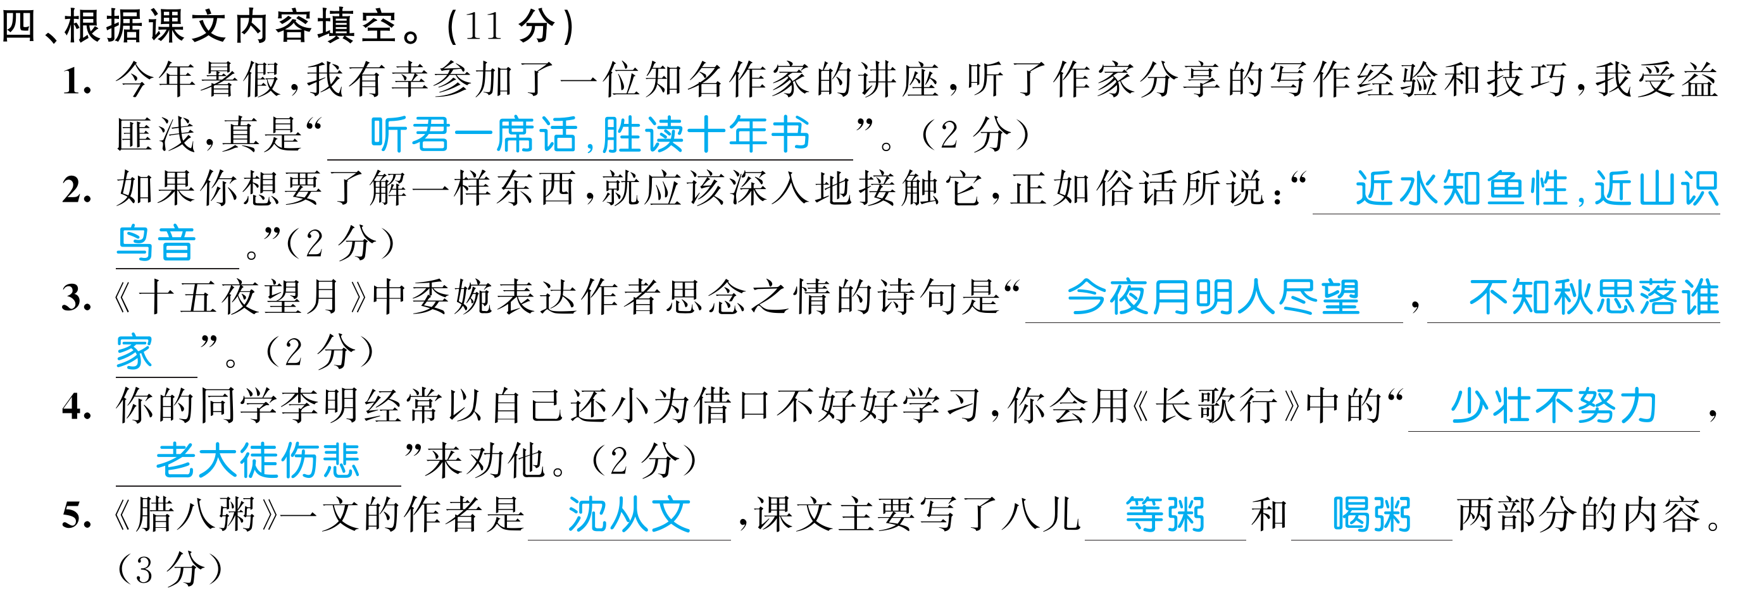

Slide 11
